Slide 1
Karel Hynek Mácha - MÁJ

Slide 2
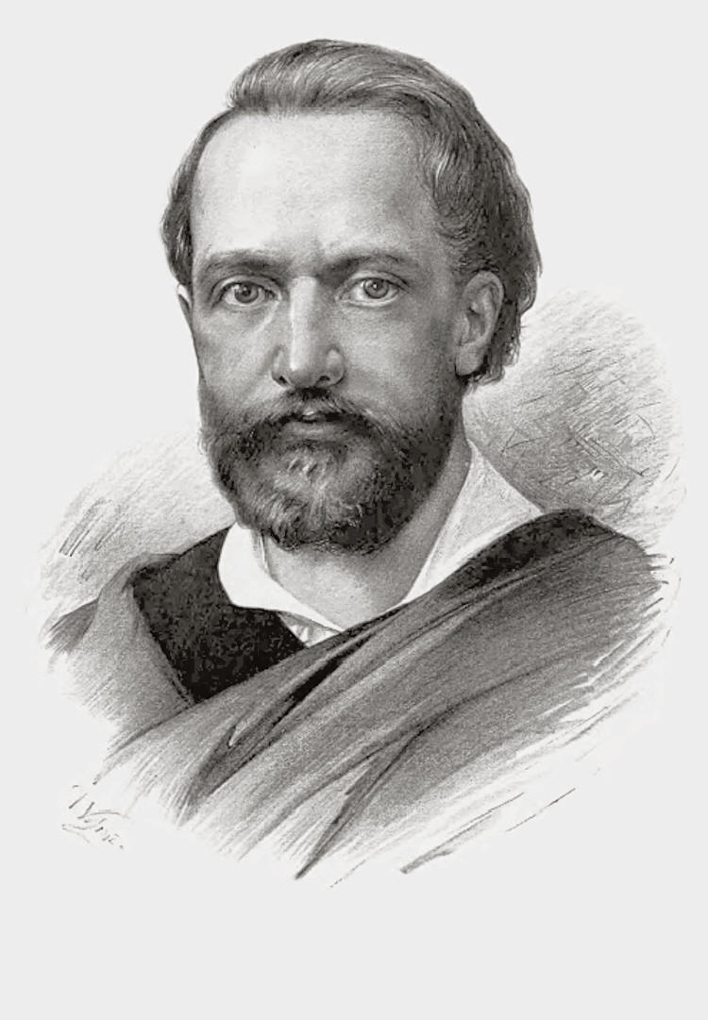
Obsah
rozbor literárního díla
děj tohoto díla a jeho obsah
autorův život
nejznámější díla Karla Hynka Máchy
zdroje informací a obrázků

Slide 3
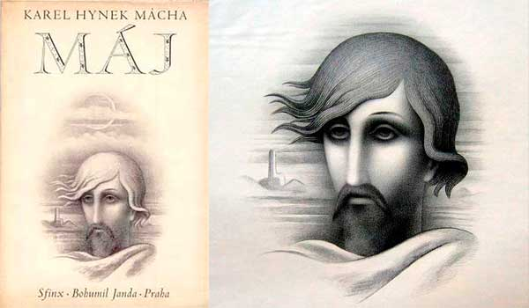
Karel Hynek Mácha - MÁJ

Slide 4
Rozbor literárního díla
celková charakteristika díla:
jedná se o lyrickoepickou skladbu/báseň
toto lyricko-epické dílo je psané formou poezie
téma díla: vina, láska, smrt, Země a čas
kompozice: dramatická (vyskytuje se zde vzestup, vrchol, sestup) - má 4 zpěvy a 2 intermezza (mezihry)
základní dějová linie: děj se odehrává od zavraždění svůdníka Jarmily do popravení mladého Viléma. Většina této básně se odehrává poblíž hradu Bezděz
postavy
hlavní postavy: Jarmila (Vilémova milenka) je velmi smutná kvůli svému osudu, nechce již dále žít (kvůli následné popravě Viléma se rozhodne ukončit svůj život - utopí se v jezeře)
Vilém - loupežník, který Jarmilu velmi miloval, ale svedl ji Vilémův otec, a proto ho zabil, cítí se být nevinný, je slabý a ne příliš oddaný, velmi často se lituje
Hynek - poutník, který je doopravdy sám autor (K.H.Mácha), svůdník mladé Jarmily

Slide 5
Rozbor literárního díla
6) role vypravěče: v závěru je jednou z hlavních postav (postava poutníka Hynka)
7) jazyk díla:
- vyskytuje se jak er, tak ich-forma (er-forma se v závěru mění na ich-formu)
- subjektivizace (vztah básníka a lyrického hrdiny)
- v text je užitá pouze spisovná čeština
- lexikální prostředky: oxymorfon, epiteton, metonymie, přirovnání, personifikace a metafory - - text je složený převážně z vět jednoduchých, textové prostředky: monolog, dialog a přímá řeč
- časté jsou také kontrasty (život X smrt)

Slide 6
Rozbor literárního díla
8) okolnosti vzniku díla: hlavním účelem vydání Máje byla oslava jarní přírody - zmatení dobové cenzury
9) kontext autorovy tvorby: autor byl na všechna svá díla hrdý, ale největší ohlas přineslo dílo Máj
10) kontext autorova života: autor během svého krátkého život nestihl napsat moc děl, ale i přesto se stal jedním z nejznámějších autorů v historii české literatury
11) kontext autorovy osobnosti: zajímal se o politické dění, nevyznával žádné náboženství a do díla Máj promítal psychiku Viléma i Jarmily

Slide 7
Rozbor literárního díla
12) historický kontext: Máchovu tvorbu významně ovlivnila vlna Evropské revoluce (od r. 1830)
13) kontext literárního a uměleckého vývoje: Karel Hynek Mácha díky své tvorbě ovlivnil velkou řadu autorů (Májovce), psal jak poezii, tak prózu
14) ohlas díla: Ovlivnil Májovce (Máj považován za 1. moderní báseň), časopis Almanach Máj s odkazem na Máchu - Zfilmováno v současnosti (hudba Support Lesbiens) - Kritika náboženství a boha, který připustil smrt dvou mladých lidí - Soudobí umělci jeho dílo zavrhli – projevoval málo vlastenectví, ukazoval svou vnitřní rozervanec - Josef Kajetán Tyl – dílo Rozervanec, v němž kritizuje Máchu, píšícího o svých citech
15) zajímavosti: Máj byl doposud přeložen do více jak 30 jazyků
16) časoprostor: 1. polovina 19. století

Slide 8
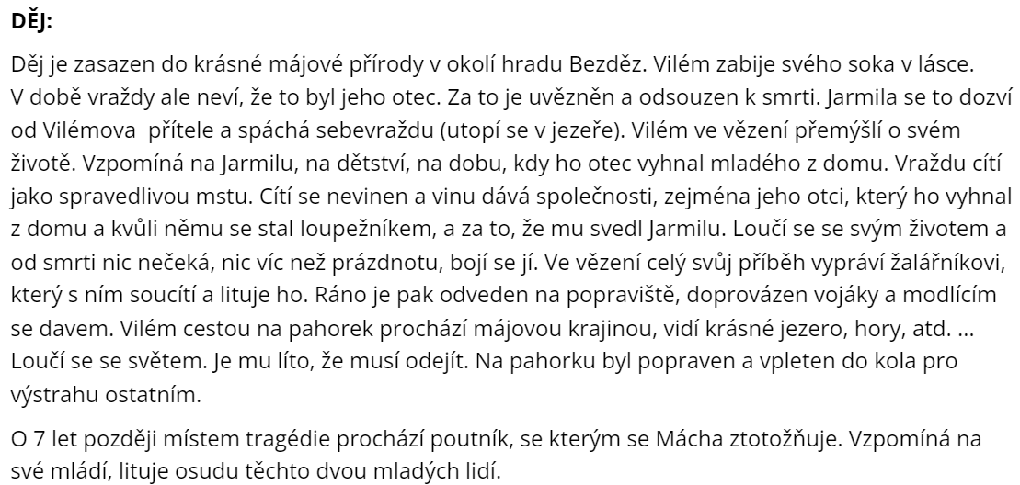
Děj tohoto díla

Slide 9
Autorův život
Narození: 16. 11. 1810 v Praze
Byl to romantický básník a prozaik
Jeho otec pracoval jako mlynářský pomocník a matka jako hudebnice
Studium: gymnázium, poté filozofie a práva
Nejdříve psal německy - rukopis Versuche des Ignaz Macha = Pokusy Ignáce Máchy (1829) - romantické básně vzniklé při školním studiu literatury
1832 - ukončil filozofii a začal psát české verše (převážně v časopisech)
Hrál ve Stavovském a Kajetánském divadle
Vedle studia a lásky bylo jeho zdrojem psaní i cestování
Karel Hynek nakonec umírá 6. 11. 1836 v Litoměřicích

Slide 10
Nejznámější díla Karla Hynka Máchy
Máj: lyricko-epická báseň (1834) - NEJZNÁMĚJŠÍ MÁCHOVO DÍLO
Cikáni: próza (1835)
Obrazy ze života mého: próza zamýšleného cyklu (1834) - kompozice se podobá opeře (předehra, dvě dějství oddělená veršovanými mezihrami a veršovaný závěr)
Márinka: (1834)
Mnich: lyricko-epická báseň (1833) - veršované dílo
Křivoklát: historická próza (1834)

Slide 11
Zdroje informací
Kniha: MÁCHA, Karel Hynek, Jan NERUDA, Petr BEZRUČ, et al. Sváteční chvilky poezie: klasici a mistři. Praha: Fonia, 2008. Zlatý fond České televize.
Internetové zdroje:
https://www.databazeknih.cz/podobne-knihy/maj-kytice-162097
https://rozbor-dila.cz/maj-rozbor-dila-k-maturite-8/
https://www.ucseonline.cz/oochoong/2021/07/Karel-Hynek-Ma%CC%81cha-%E2%80%93-Ma%CC%81j-.pdf
https://rozbor-dila.cz/maj-rozbor-dila-k-maturite-4/

Slide 12
:-) DĚKUJI ZA POZORNOST :-)

